Slide 1
现代CMake进阶教程

Slide 2
第0章：添加源文件

Slide 3
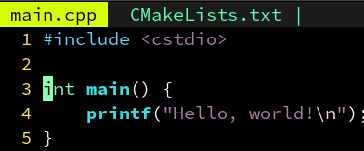
一个 .cpp 源文件用于测试

Slide 4

CMake 中添加一个可执行文件作为构建目标

Slide 5

另一种方式：先创建目标，稍后再添加源文件

Slide 6
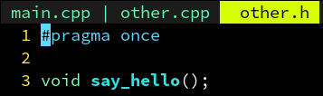
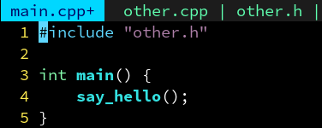
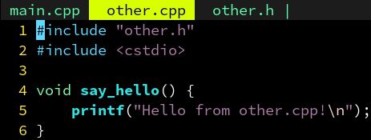
如果有多个源文件呢？

Slide 7

逐个添加即可

Slide 8
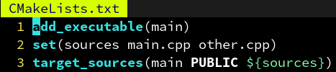
使用变量来存储

Slide 9
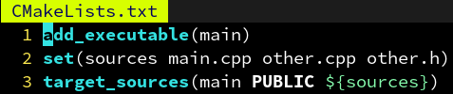
建议把头文件也加上，这样在 VS 里可以出现在“Header Files”一栏

Slide 10
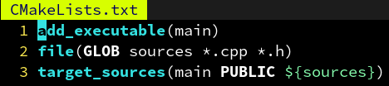
使用 GLOB 自动查找当前目录下指定扩展名的文件，实现批量添加源文件

Slide 11
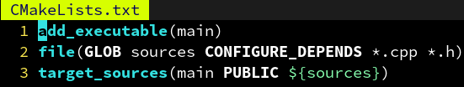
启用 CONFIGURE_DEPENDS 选项，当添加新文件时，自动更新变量

Slide 12
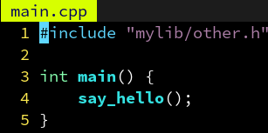
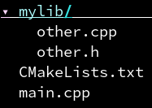
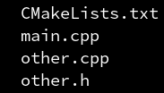
如果源码放在子文件夹里怎么办？

Slide 13
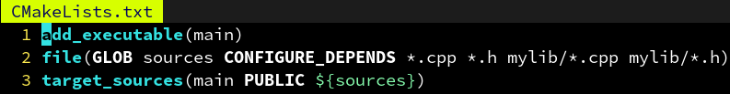
必须把路径名和后缀名的排列组合全部写出来吗？感觉好麻烦

Slide 14
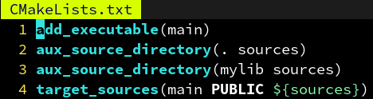
大可不必！用 aux_source_directory，自动搜集需要的文件后缀名

Slide 15
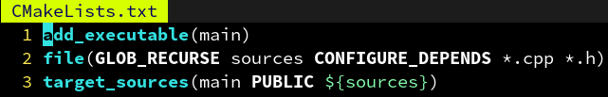
进一步：GLOB_RECURSE 了解一下！能自动包含所有子文件夹下的文件

Slide 16
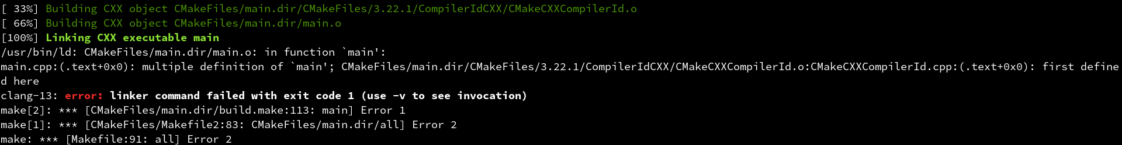
GLOB_RECURSE 的问题：会把 build 目录里生成的临时 .cpp 文件也加进来
解决方案：要么把源码放到 src 目录下，要么要求使用者不要把 build 放到和源码同一个目录里，我的建议是前者。

Slide 17
第1章：配置变量与属性

Slide 18
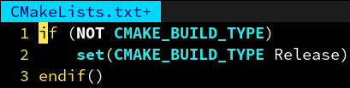
小技巧：设定一个变量的默认值
该技巧常常用于让 CMAKE_BUILD_TYPE 默认为 Release。
就是说 CMake 默认情况下 CMAKE_BUILD_TYPE 是一个空字符串。
因此这里通过 if (NOT CMAKE_BUILD_TYPE) 判断是否为空，如果空则自动设为 Release 模式。
大多数 CMakeLists.txt 的开头都会有这样三行，为的是让默认的构建类型为发布模式（高度优化）而不是默认的调试模式（不会优化）。
我们稍后会详细捋一遍类似于 CMAKE_BUILD_TYPE 这样的东西。绝大多数 CMakeLists.txt 开头都会有的部分，可以说是“标准模板”了。

Slide 19
第2章：判断不同平台

Slide 20
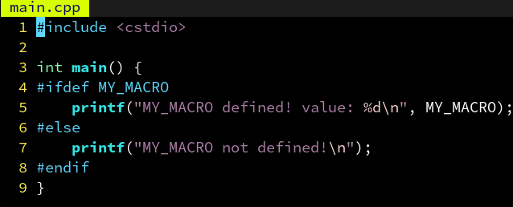
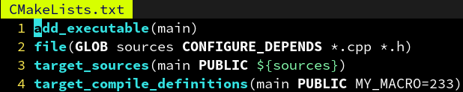
在 CMake 中给 .cpp 定义一个宏

Slide 21
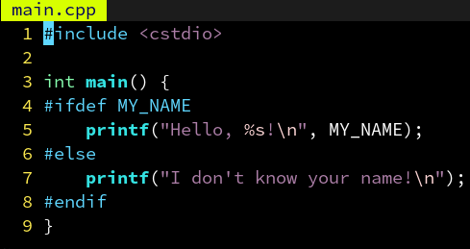
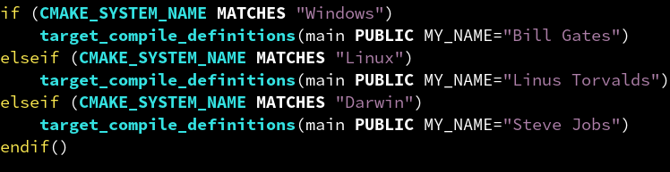
根据不同的操作系统，把宏定义成不同的值

Slide 22
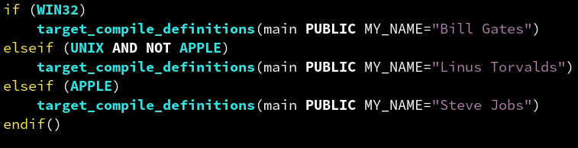
CMake 还提供了一些简写变量：WIN32, APPLE, UNIX, ANDROID, IOS 等

Slide 23
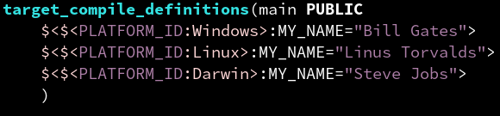
使用生成器表达式，简化成一条指令
https://cmake.org/cmake/help/latest/manual/cmake-generator-expressions.7.html#genex:PLATFORM_ID

Slide 24
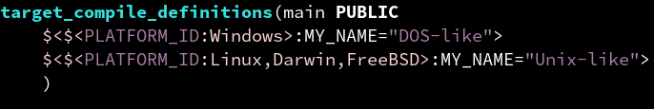
生成器表达式：如需多个平台可以用逗号分割
https://cmake.org/cmake/help/latest/manual/cmake-generator-expressions.7.html#genex:PLATFORM_ID

Slide 25
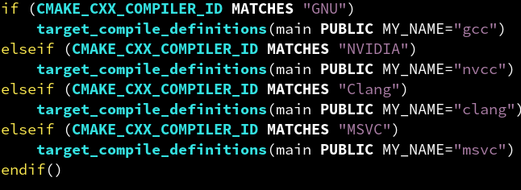
判断当前用的是哪一款 C++ 编译器
https://cmake.org/cmake/help/latest/variable/CMAKE_LANG_COMPILER_ID.html#variable:CMAKE_%3CLANG%3E_COMPILER_ID

Slide 26
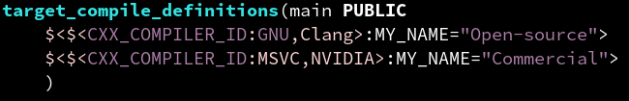
也可以用生成器表达式判断编译器
https://cmake.org/cmake/help/latest/variable/CMAKE_LANG_COMPILER_ID.html#variable:CMAKE_%3CLANG%3E_COMPILER_ID

Slide 27
生成器表达式也可以做复杂的逻辑判断

Slide 28
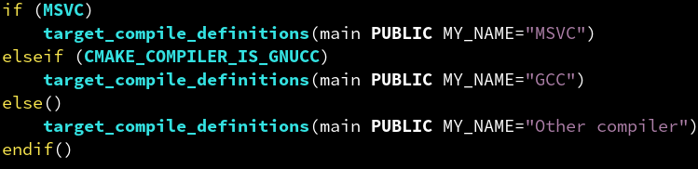
CMake 还提供了一些简写变量：MSVC, CMAKE_COMPILER_IS_GNUCC

Slide 29
CMAKE_CXX_COMPILER_ID 直接作为字符串变量

Slide 30
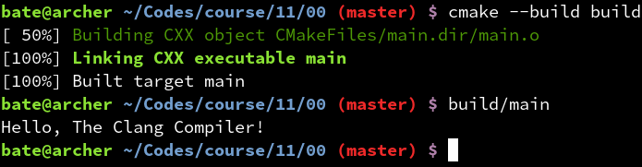
从命令行指定编译器

Slide 31
第3章：输出与变量

Slide 32

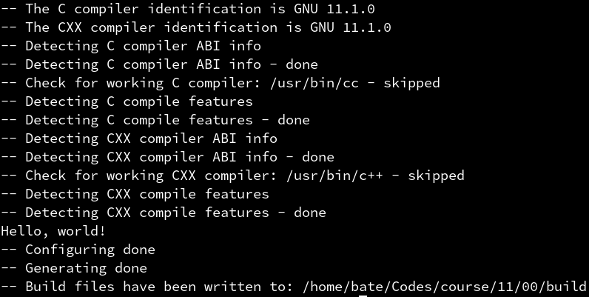
在运行 cmake -B build 时，打印字符串（用于调试）

Slide 33

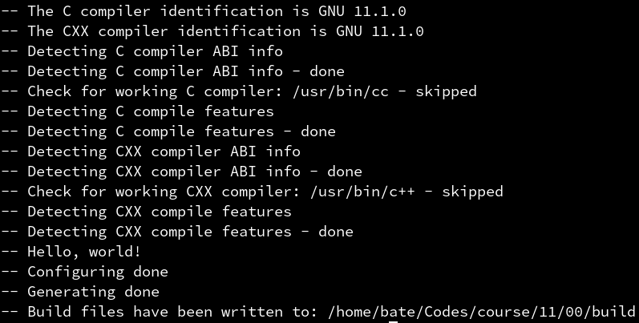
message(STATUS “...”) 表示信息类型是状态信息，有 -- 前缀

Slide 34

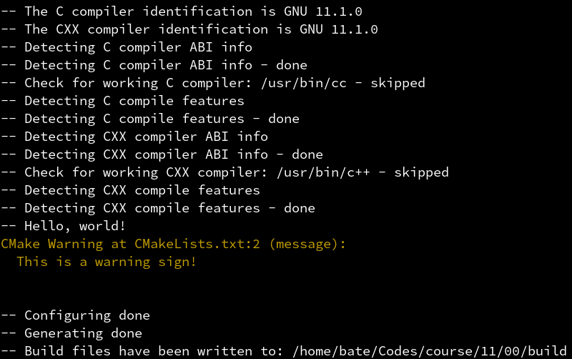
message(WARNING “...”) 表示是警告信息

Slide 35

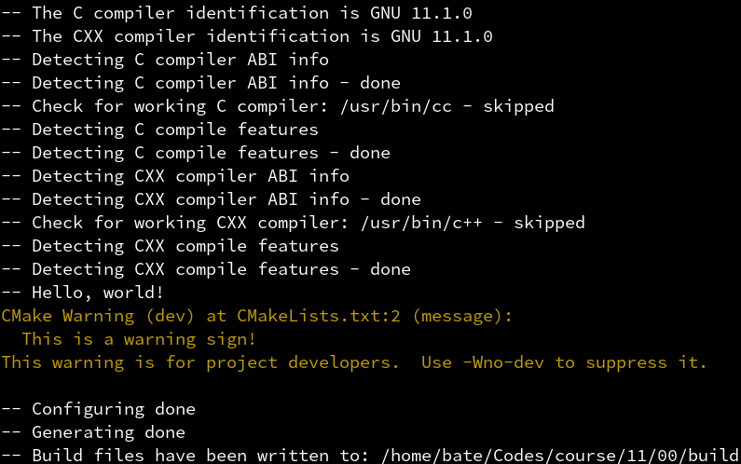
message(AUTHOR_WARNING “...”) 表示是仅仅给项目作者看的警告信息

Slide 36
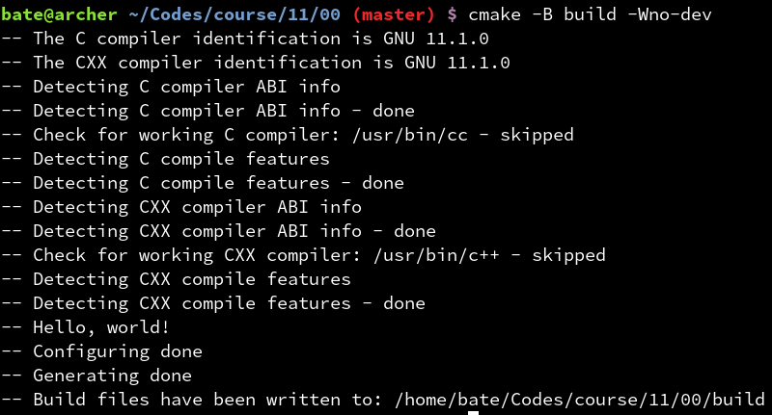
AUTHOR_WARNING 的不同之处：可以通过 -Wno-dev 关闭

Slide 37
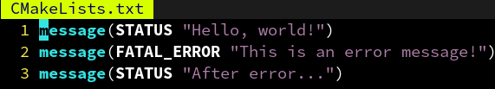
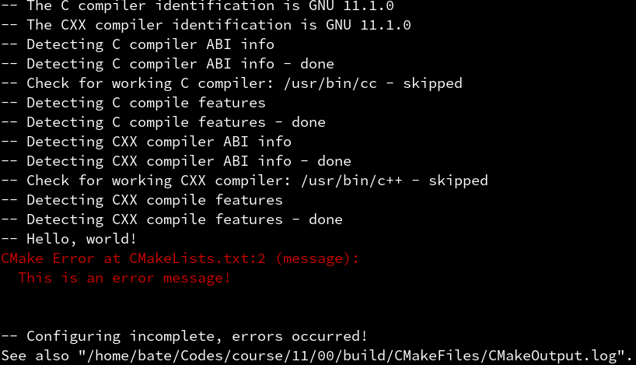
message(FATAL_ERROR “...”) 表示是错误信息，会终止 CMake 的运行

Slide 38
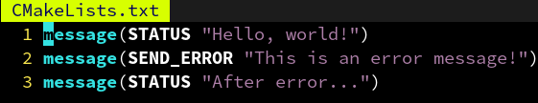
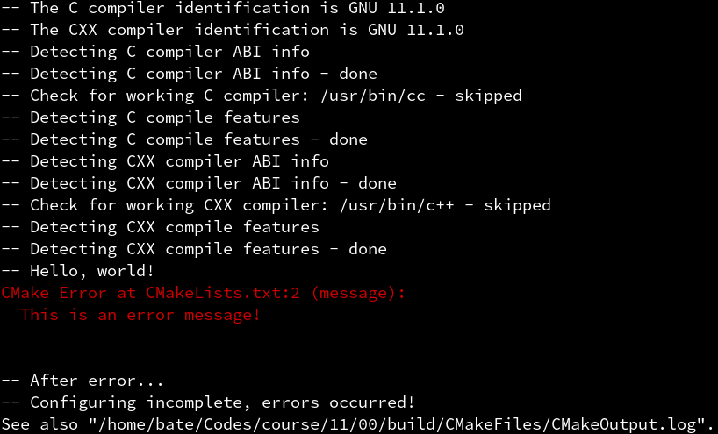
message(SEND_ERROR “...”) 表示是错误信息，但之后的语句仍继续执行

Slide 39


message 可以用于打印变量

Slide 40


如果 set 没加引号会怎样？会变成分号分割的列表
set(myvar hello world)
其实等价于：
set(myvar “hello;world”)

Slide 41

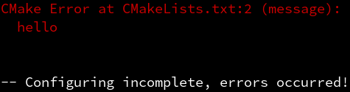
如果 message 没加引号会怎样？会把列表里的字符串当成他的关键字
结论：除非确实需要列表，建议始终在你不确定的地方加上引号，例如：
set(sources “main.cpp” “mylib.cpp” “C:/Program Files/a.cpp”)
message(“${sources}”)

Slide 42
第4章：链接库文件

Slide 43

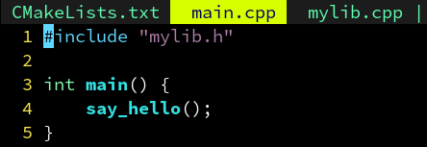
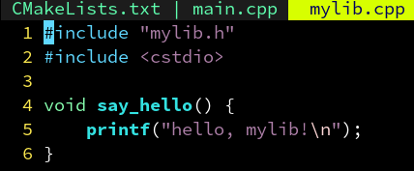
main.cpp 调用 mylib.cpp 里的 say_hello 函数

Slide 44
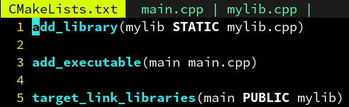
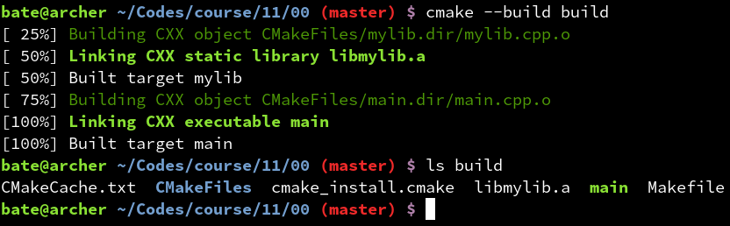
改进：mylib 作为一个静态库

Slide 45
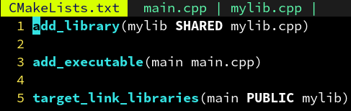
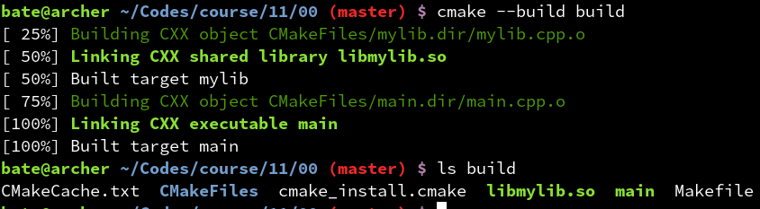
改进：mylib 作为一个动态库

Slide 46
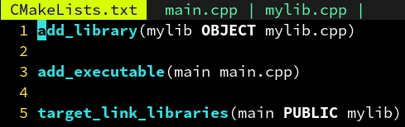
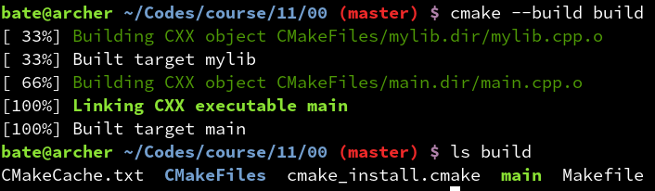
改进：mylib 作为一个对象库
https://www.scivision.dev/cmake-object-libraries/
对象库类似于静态库，但不生成 .a 文件，只由 CMake 记住该库生成了哪些对象文件

Slide 47
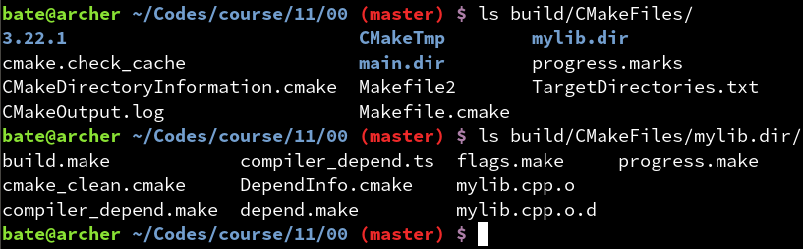
改进：mylib 作为一个对象库
https://www.scivision.dev/cmake-object-libraries/
对象库类似于静态库，但不生成 .a 文件，只由 CMake 记住该库生成了哪些对象文件
对象库是 CMake 自创的，绕开了编译器和操作系统的各种繁琐规则，保证了跨平台统一性。
在自己的项目中，我推荐大家多用对象库(OBJECT)替代静态库(STATIC)避免跨平台的麻烦。

Slide 48

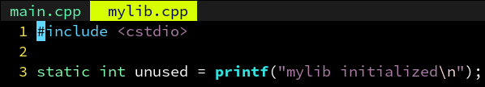
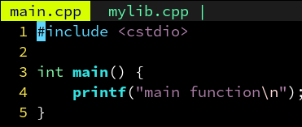
静态库的麻烦：GCC 编译器自作聪明，会自动剔除没有引用符号的那些对象

Slide 49


对象库可以绕开编译器的不统一：保证不会自动剔除没引用到的对象文件

Slide 50

虽然动态库也可以避免剔除没引用的对象文件，但引入了运行时链接的麻烦

Slide 51
对象库也有问题：会导致重复定义

Slide 52
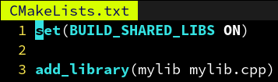
add_library 无参数时，是静态库还是动态库?
会根据 BUILD_SHARED_LIBS 这个变量的值决定是动态库还是静态库。
ON 则相当于 SHARED，OFF 则相当于 STATIC。
如果未指定 BUILD_SHARED_LIBS 变量，则默认为 STATIC。
因此，如果发现一个项目里的 add_library 都是无参数的，意味着你可以用：
cmake -B build -DBUILD_SHARED_LIBS:BOOL=ON
来让他全部生成为动态库。稍后会详解命令行传递变量的规则。

Slide 53
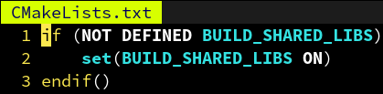
小技巧：设定一个变量的默认值
要让 BUILD_SHARED_LIBS 默认为 ON，可以用下图这个方法：
如果该变量没有定义，则设为 ON，否则保持用户指定的值不变。
这样当用户没有指定 BUILD_SHARED_LIBS 这个变量时，会默认变成 ON。
也就是说除非用户指定了 -DBUILD_SHARED_LIBS:BOOL=OFF 才会生成静态库，否则默认是生成动态库。

Slide 54

常见坑点：动态库无法链接静态库

Slide 55

解决：让静态库编译时也生成位置无关的代码(PIC)，这样才能装在动态库里

Slide 56

也可以只针对一个库，只对他启用位置无关的代码(PIC)

Slide 57
第5章：对象的属性

Slide 58

除了 POSITION_INDEPENDENT_CODE 还有哪些这样的属性？

Slide 59

另一种方式：set_target_properties 批量设置多个属性

Slide 60

另一种方式：通过全局的变量，让之后创建的所有对象都享有同样的属性
相当于改变了各个属性的初识默认值。
要注意此时 set(CMAKE_xxx) 必须在 add_executable 之前才有效。

Slide 61
第5章：库的传播规则

Slide 62
第6章：系统自带库

Slide 63
第7章：项目构建配置

Slide 64
第8章：变量与缓存

Slide 65
第9章：函数与控制流

Slide 66
第10章：命令行小技巧

